Slide 1
二重积分
二重积分的计算方法 :
(1) 直角坐标系下化为二次积分
(2) 利用极坐标计算
(3) 利用积分区域的对称性及被积函数关于
某一变量的奇偶性
(4) 利用积分与变量名称无关性

Slide 2
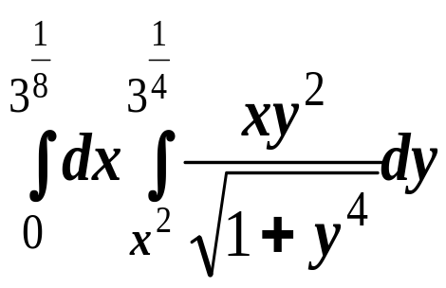
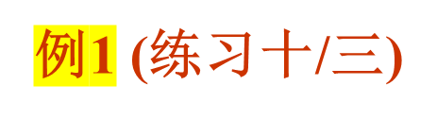
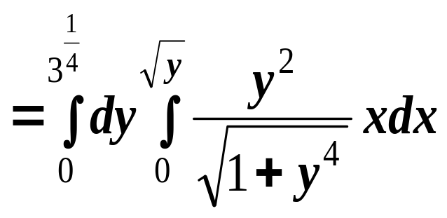
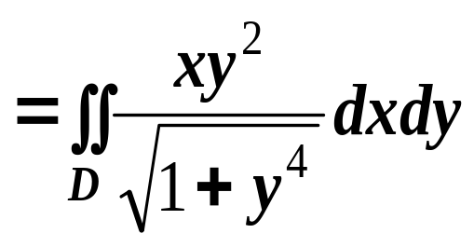
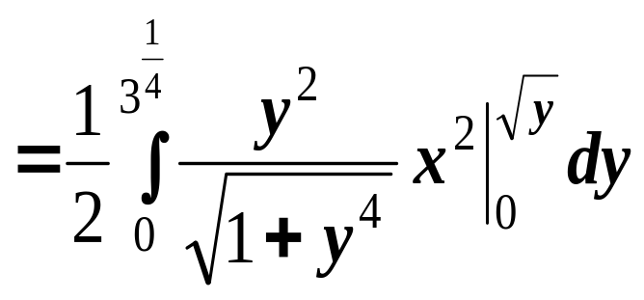
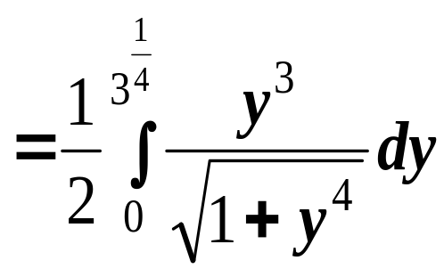
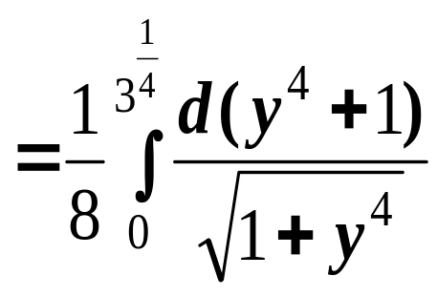
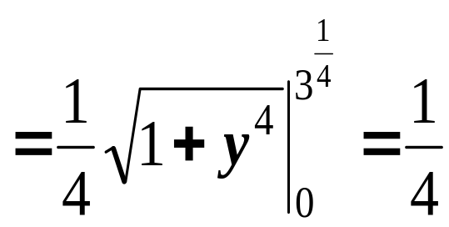
1°化为二次积分问题
计算
解
原积分

Slide 3
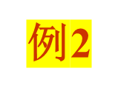
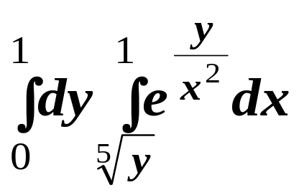
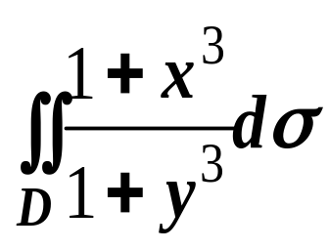
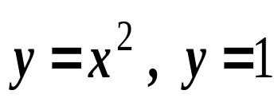
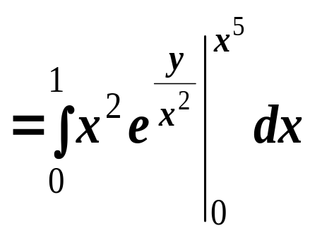
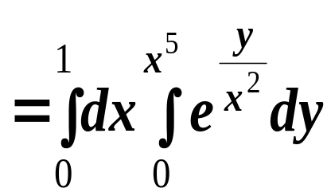
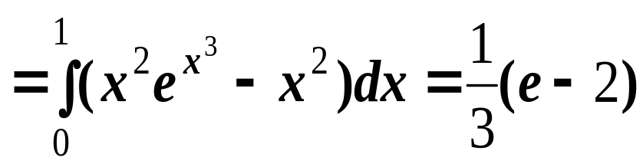
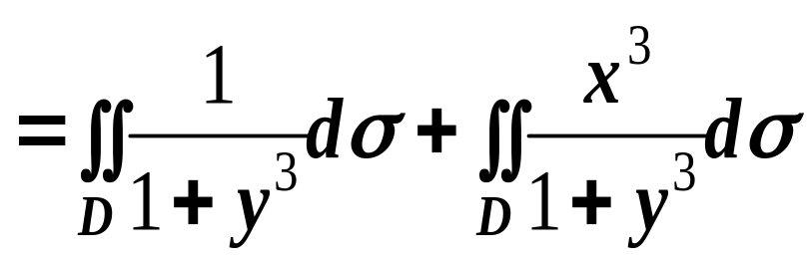
计算下列积分
(1)
(2)
, 其中 D 由 所界
解
(1) 原积分
(2) 原积分

Slide 4
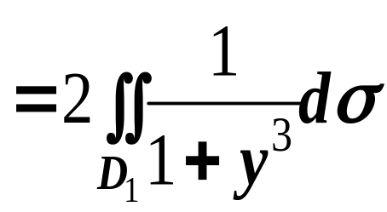
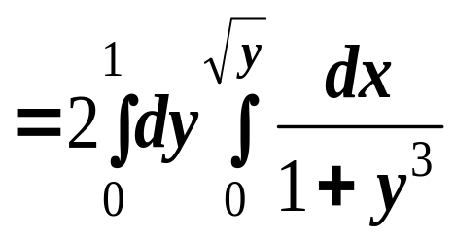
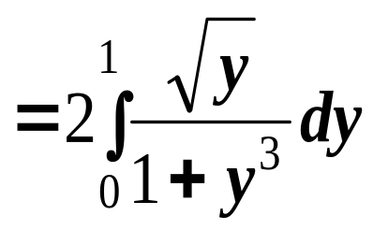
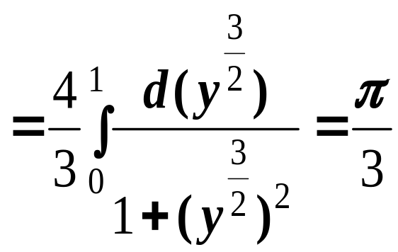
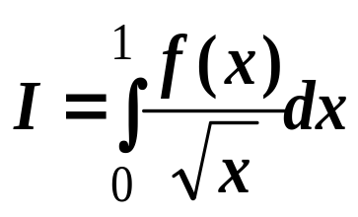
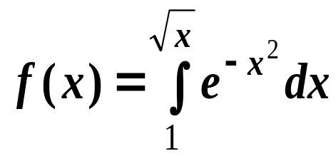
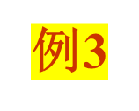
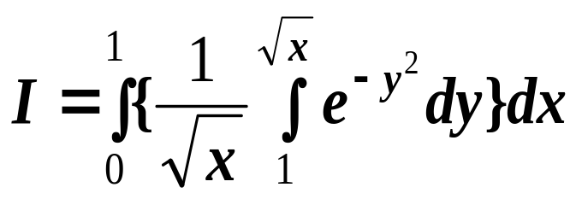
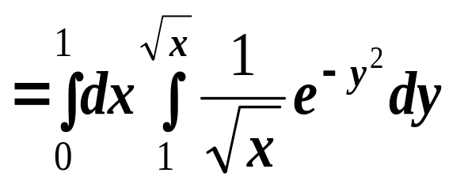
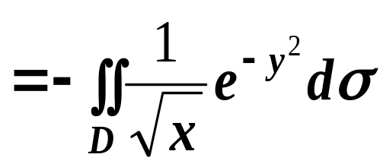
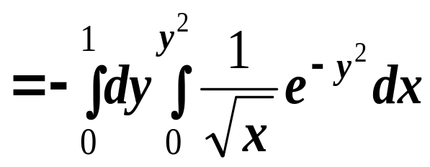
计算 , 其中
解

Slide 5
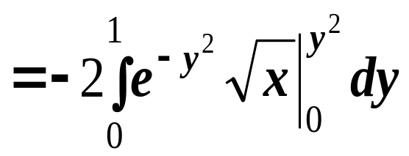
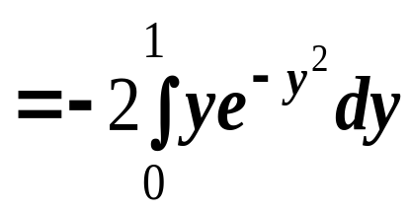
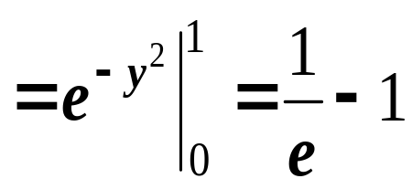
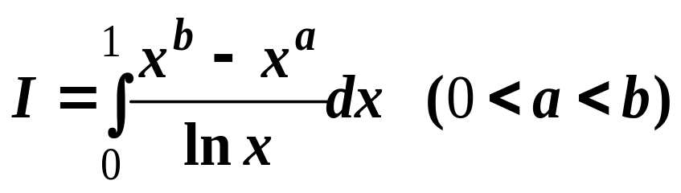
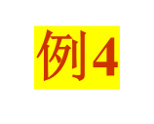
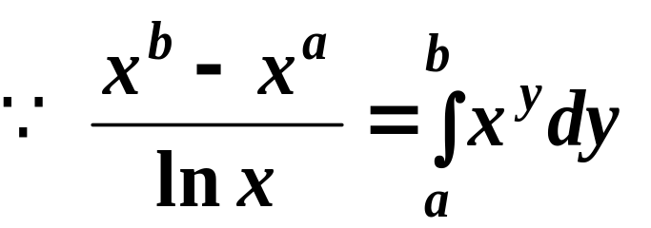
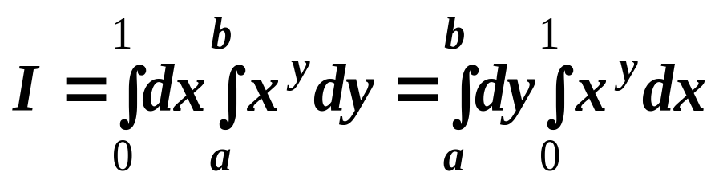
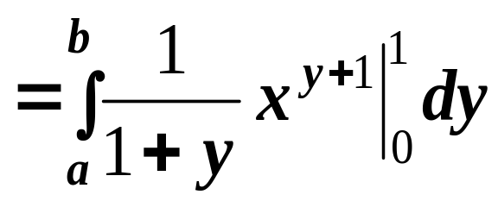
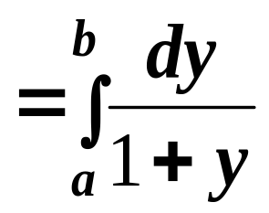
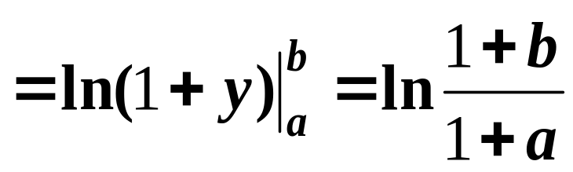
计算
解
利用二重积分计算

Slide 6
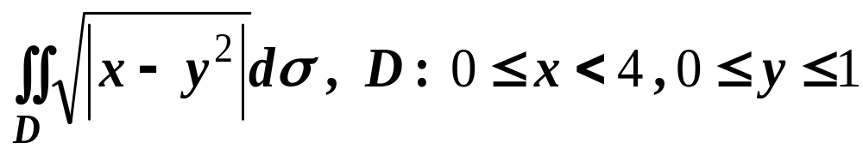
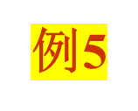
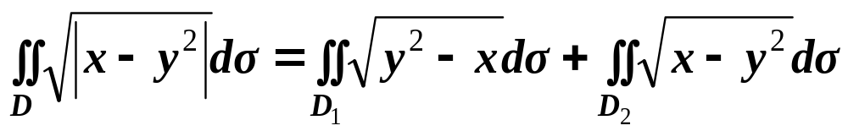
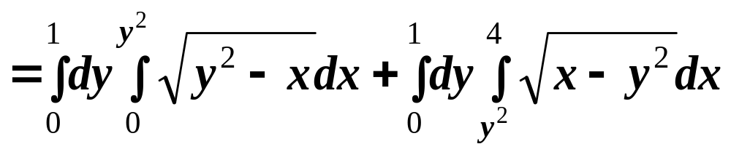
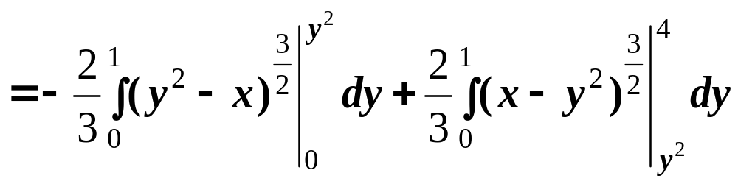
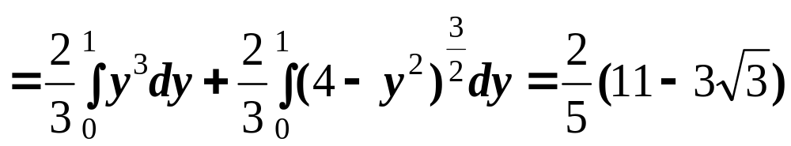
计算
解
利用分域性质去绝对值有

Slide 7
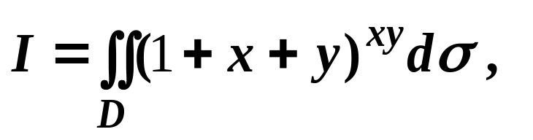
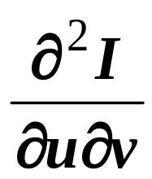
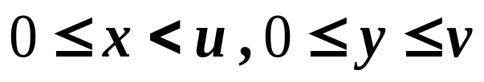
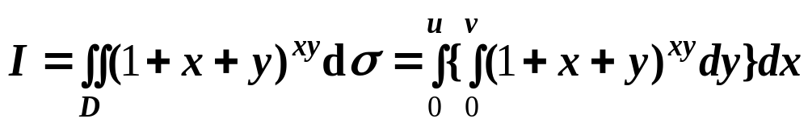
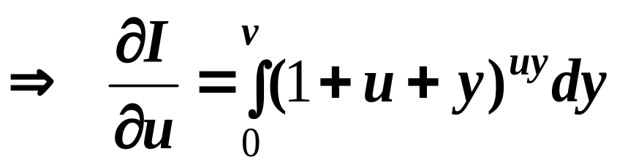
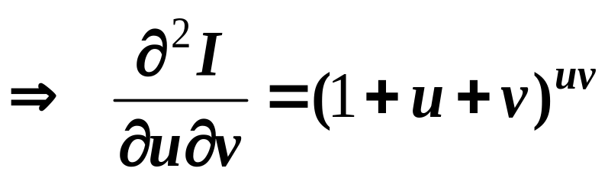
例6
设 其中 D 由
所界 , 求
解

Slide 8
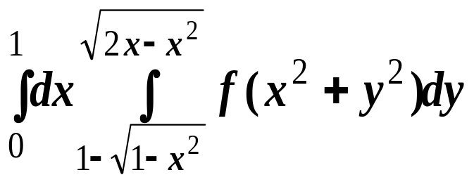




2°利用极坐标计算
例7 (练习十/一(4))
化 为
极坐标下的二次积分
解
原积分

Slide 9









例8 (练习十/二(4))
若连续函数 f (x , y) 满足:
求
解
设 , 则

Slide 10







求 , 其中 D 由直线
x = 0 , y = 0 , x + y = 1 所界
解

Slide 11







例10
计算
解
原积分
利用极坐标计算此积分
原积分

Slide 12









计算
解
原积分
利用极坐标计算此积分
原积分

Slide 13







3°其它问题举例
计算 , 其中 D 由
所界 , f 连续
解
原积分
由 D₂ 关于 y 轴对称 , 是 x 的奇函数

Slide 14







又由 D₁ 关于 x 轴对称 , 是 y 的奇函数
原积分
例13
计算
解

Slide 15





Slide 16







例14 (练习十/五)
计算 ,
其中 D 由 x + y = 1 , x = 0 , y = 0 所界
解
记

Slide 17








设 f (u) 为可微函数 , 且 f (0) = 0 , 证明 :
解
洛
原极限

Slide 18






例16 (练习十/十一)
设 f (x) 在 [a , b] 上连续且恒正 , 利用二重积分
证明:
解
原不等式 ⇔
其中

Slide 19





因为
⇒ 原不等式成立

Slide 20



例17 (练习十/十二)
设 f (x) 是 [0 , 1] 上单调减少的连续函数 ,
利用二重积分证明:
解
原不等式

Slide 21






其中
由于积分与变量的名称无关及 D 关于分角线 y = x 对称
因为 f (x) 单调减 , 且 f (x) > 0

Slide 22











例18 (练习十/十三)
f (x) 连续 ,
证明:
解

Slide 23





